Slide 1
Игра «Уличный боец: Начало»
Выполнили студенты группы П2-17
Стрельников Сергей
Трифонов Кирилл
Лоборев Максим
Филиппов Леонид

Slide 2
Персонажи
В игре представлено 4 персонажа:
  Alien
  Ruy
  Barlog
  Vincent Vega

Slide 3
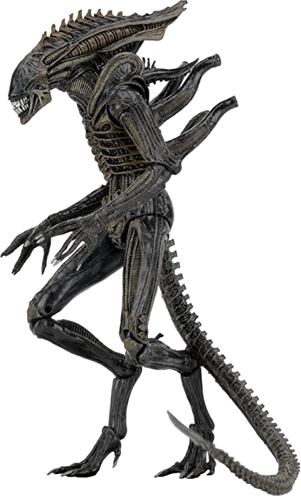
Alien
Здоровье - 80
Мана -10
Восстановление 2 Маны за ход
Способности
1.1. "Призыв лицехвата"
1.2. "Укус чужого"
1.3. "Пронзание хвостом"
1.4. "Блок"

Slide 4
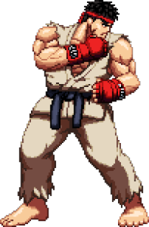
Ruy
Здоровье - 60
Мана -10
Восстановление 2 Маны за ход
Способности
1. "Hadouken“
2. "Двойной удар"
3. "Удушающий"
4. "Блок"

Slide 5
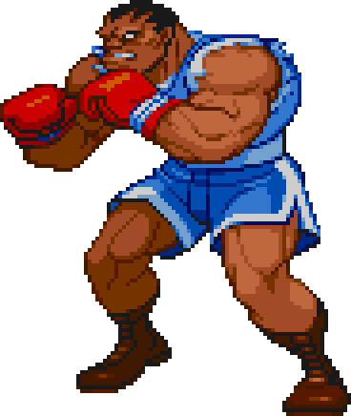
Balrog
Здоровье - 100
Мана -10
Восстановление 2 Маны за ход
Способности
1. "Черный удар"
2. "апперкот "
3. "Вертуха"
4. "Блок"

Slide 6
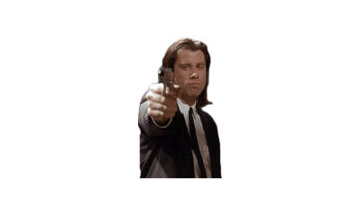
Vincent Vega
Здоровье - 80
Мана -10
Восстановление 2 Маны за ход
Способности
1. "Неосторожное обращение с огнестрелом“
c шансом 50% - Убивает противника
2. "Укол адреналина в сердце"
3. "Божий дар"

Slide 7
Спасибо за внимание!

